Slide 1

Conceptos y Terminología

Slide 2


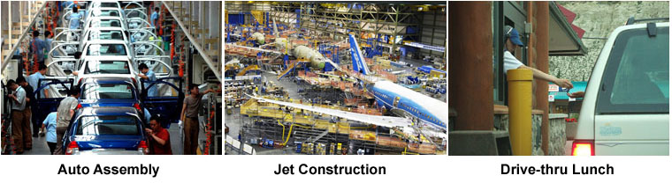
Resumen…
Imaginen modelar serialmente:

Slide 3
Principales razones:
Ahorrar tiempo y/o dinero
Resolver problemas grandes o más complejas
Proporcionar concurrencia
Tomar ventajas de recursos no locales
Hacer mejor uso subyacente del hardware paralelo

Slide 4
¿Quién esta usando el cómputo paralelo?
  Ciencia e Ingeniería
  Industria y comercial
  Aplicaciones Globales

Slide 5
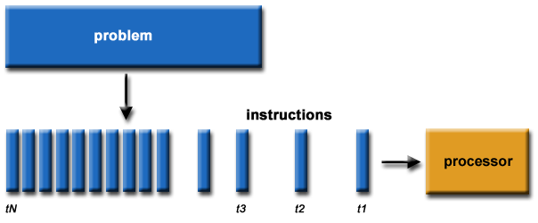
Computación Serial

Slide 6
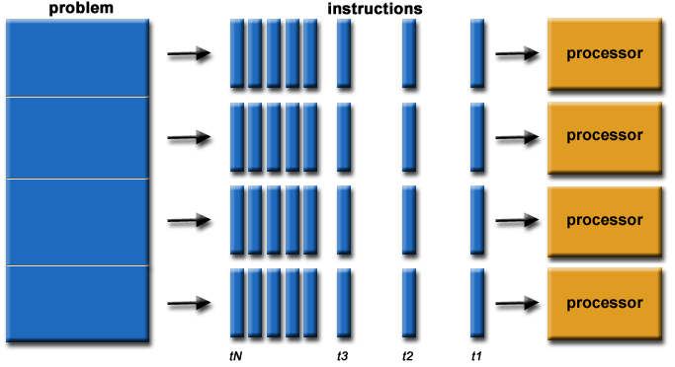
Computación Paralela

Slide 7
Arquitectura de Von Neumann
Desde 1945 virtualmente todas las computadoras han seguido este diseño básico (cuatro principales componentes):
Memoria Principal
Unidad Aritmética-Lógica
Equipos de E/S
Unidad de Control

Slide 8
Paralelismo a nivel de instrucciones
Se refiere al grado en el que, en promedio, las instrucciones de un programa se pueden ejecutar en paralelo.
Para maximizar el paralelismo a nivel de instrucciones, se puede usar una combinación de optimizaciones realizadas por el compilador de técnicas hardware.

Slide 9
Limitaciones fundamentales del paralelismo
Dependencia de datos verdadera. También conocido como: Dependencia de flujo o dependencia escritura/lectura.
add r1,r2
move r3,r1
  Si no hay dependencia se pueden captar y ejecutar dos instrucciones en paralelo.
  Si existe dependencia de datos entre la primera y segunda instrucción, se retrasa la segunda instrucción tantos ciclos de reloj como sea necesario para eliminar la dependencia.
  Cualquier instrucción debe retrasarse hasta que todos los valores de entrada estén disponibles.

Slide 10
Dependencias relativas de procedimiento.
  Las instrucciones que siguen a una bifurcación (en la que se puede saltar o no) tienen una dependencia relativa al procedimiento en esa bifurcación, y no pueden ejecutarse hasta que ésta lo haga.
  Si se usan instrucciones de longitud variable, surge otro tipo de dependencia relativa al procedimiento. Puesto que no se conoce la longitud de una instrucción concreta, ésta ha de decodificarse al menos parcialmente, antes de captar la siguiente instrucción.

Slide 11
Conflicto en los recursos. Pugna de dos o más instrucciones por el mismo recurso al mismo tiempo. Memorias, las caches, los buses, los puertos del banco de registros y las unidades funcionales.

Slide 12
Paralelismo a nivel de instrucciones
Cuando las instrucciones de una secuencia son independientes y por lo tanto pueden ejecutarse en paralelo solapándose.
Load R1←R2
Add R3←R3, “1”
Add R4←R4,R2
*****
Add R3← R3, “1”
Add R4←R3,R2
Store [R4]←R0

Slide 13
De que depende el paralelismo a nivel de instrucciones?
Depende de la frecuencia de dependencias de datos verdaderas y dependencias relativas de procedimiento que haya en el código.
Estos factores dependen a su vez de la arquitectura del repertorio de instrucciones y de la aplicación.

Slide 14
Depende de lo que llama “espera de una operación” el tiempo que transcurre hasta que el resultado de una instrucción está disponible para ser usado como operando de una instrucción posterior. La espera determina cuánto retardo causará una dependencia de datos o relativa al procedimiento.

Slide 15
Paralelismo de la máquina
Es una medida de la capacidad del procesador para sacar partido al paralelismo a nivel de instrucción.
Depende del número de instrucciones que pueden captarse y ejecutarse al mismo tiempo (número de cauces paralelos), y de la velocidad y sofisticación del mecanismo que usa el procesador para localizar instrucciones independientes.

Slide 16
Paralelismo a nivel de instrucciones y
Paralelismo de la maquina
Un programa puede no tener el suficiente nivel de paralelismo a nivel de instrucciones como para sacar el máximo partido al paralelismo de la máquina.
Son factores importantes para mejorar las prestaciones

Slide 17
Tipos de sistemas paralelos
La taxonomía introducida inicialmente por Flynn’s es todavía la forma más común de clasificar a los sistemas según sus capacidades de procesamiento paralelo, Flynn propuso las siguientes categorías o clases de computadoras:
SISD (Single Instruction, Single Data)
SIMD (Single Instruction, Multiple Data)
MISD (Multiple Instruction, Single Data)
MIMD (Multiple Instruction, Multiple Data)

Slide 18
Una secuencia de instrucciones, una secuencia de datos (SISD)
Una secuencia de instrucción, múltiples secuencias de datos (SIMD)
Multiples secuencias de instrucción, una secuencia de datos (MISD)
Multiples secuencias de instrucción, múliples secuencias de datos (MISD)
Monoprocesadores
Procesadores
vectoriales
Procesadores
matriciales
Memoria
compartida
Memoria
distribuida
Multiprocesador
Simétrico (SMP)
Acceso no uniforme
a memoria (NUMA)
Cluster

Slide 19
SISD (Simples instrucciones, simples datos)
Un único procesador interpreta una única secuencia de instrucciones, para operar con los datos almacenados en una única memoria.
Una computadora serial (no paralela)
Es el tipo de más viejo de computación
Ejemplos: Ejemplos de mainframes, minicomputadoras, estaciones de trabajo y procesadores simples/cores de PC’s

Slide 20
SIMD (Simple instrucción, múltiples datos)
Una única instrucción máquina controla paso a paso la ejecución simultánea y sincronizada e un cierto número de elementos de proceso. Cada elemento de proceso tiene una memoria asociada, de forma que cada instrucción es ejecutada por cada procesador, con un conjunto de datos diferentes.
Un tipo de computadora paralela
Dos variedades: arreglos de procesadores y Vectores pipelines
Computadoras más modernas, particularmente GPUs emplean SIMD.

Slide 21
MISD (Múltiples instrucciones, simples datos)
Un tipo de cómputo paralelo
Se transmite una secuencia de datos a un conjunto de procesadores, cada uno de los cuales ejecuta una secuencia de instrucciones diferente.

Slide 22
MIMD (Múltiples instrucciones, múltiples datos)
Un tipo de cómputo paralelo
Actualmente es el más típico de cómputo paralelo. Las modernas supercomputadoras se encuentran en esta categoría.
Ejemplo: cluster, grid, multiprocesador, multicore
Un conjunto de procesadores ejecuta simultáneamente secuencias de instrucciones diferentes con conjunto de datos diferentes.

Slide 23
SISD
Unida de Control (UC)
Secuencia de
Instrucciones (SI)
Unidad de Proceso (UP)
Secuencia de Datos(SD)
Unida de Memoria (UM)
Elemento de Proceso (EP)
Memoria dedicada (ML)
UC
UP
UM
SI
SD
SIMD con memoria distribuida
EP₁
SD
ML₁
SD
EP₂
ML₂
UC
SI
.
.
.
SD
EP_{n}
ML_{n}

Slide 24
UC₁
SI
EP₁
SD
Memoria compartida
SI
SD
UC₂
EP₂
.
.
.
UC_{n}
SI
SD
EP_{n}
MIMD con memoria compartida

Slide 25
UC₁
SI
EP₁
SD
ML₁
Red de interconexión
SI
SD
UC₂
EP₂
ML₂
.
.
.
UC_{n}
SI
SD
EP_{n}
ML_{n}
MIMD con memoria distribuida

Slide 26
Reparto de Carga
Si se reparte las instrucciones/operaciones, se conoce como “partición funcional”
Si se reparte los datos, se conoce como “partición de datos”
Los mecanismos para repartir datos dependen del modelo de programación paralela

Slide 27
Glosario…
Ley de Amdahl’s
Supercomputo/HPC
CPU/Sockets/Procesador/Core
Tarea
Pipeline
Memoria compartida
Multi-Procesador simétrico ()
Memoria distribuida
Comunicaciones

Slide 28
Sincronización
Granularidad
Speed-up observado
Paralelsimo masivo
Escalabilidad

